Slide 1
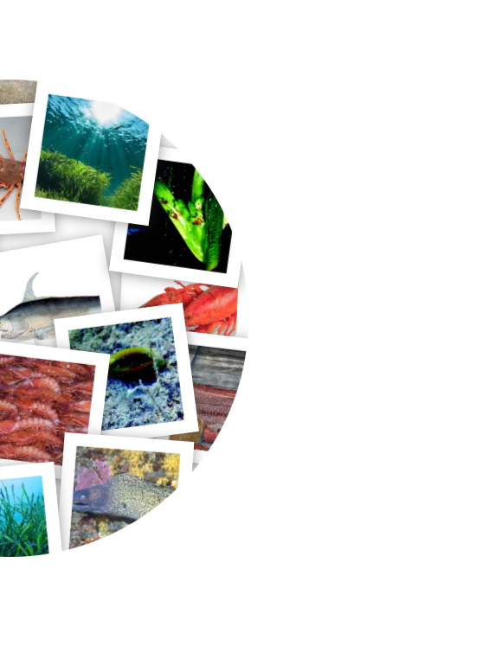

^{Posidonia oceanica y}
^{pesca tradicional en Águilas}
Divulgación y puesta en valor de
Posidonia oceanica y pesca tradicional en Águilas
^{Ayuntamiento de Águilas}

Slide 2
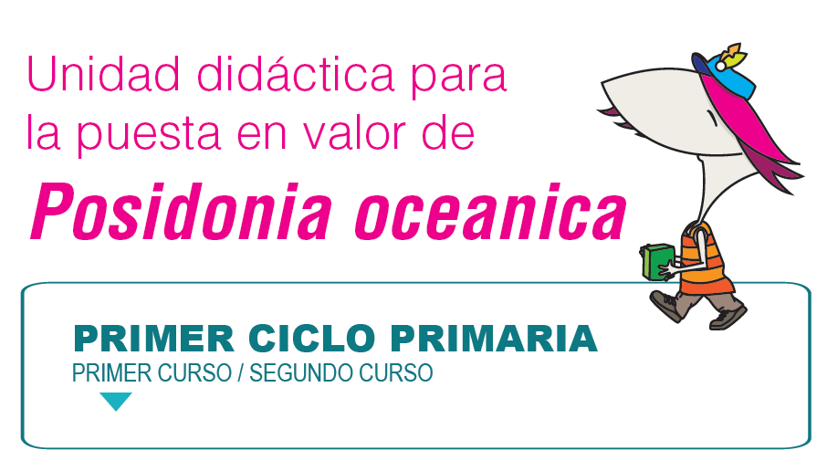

Slide 3
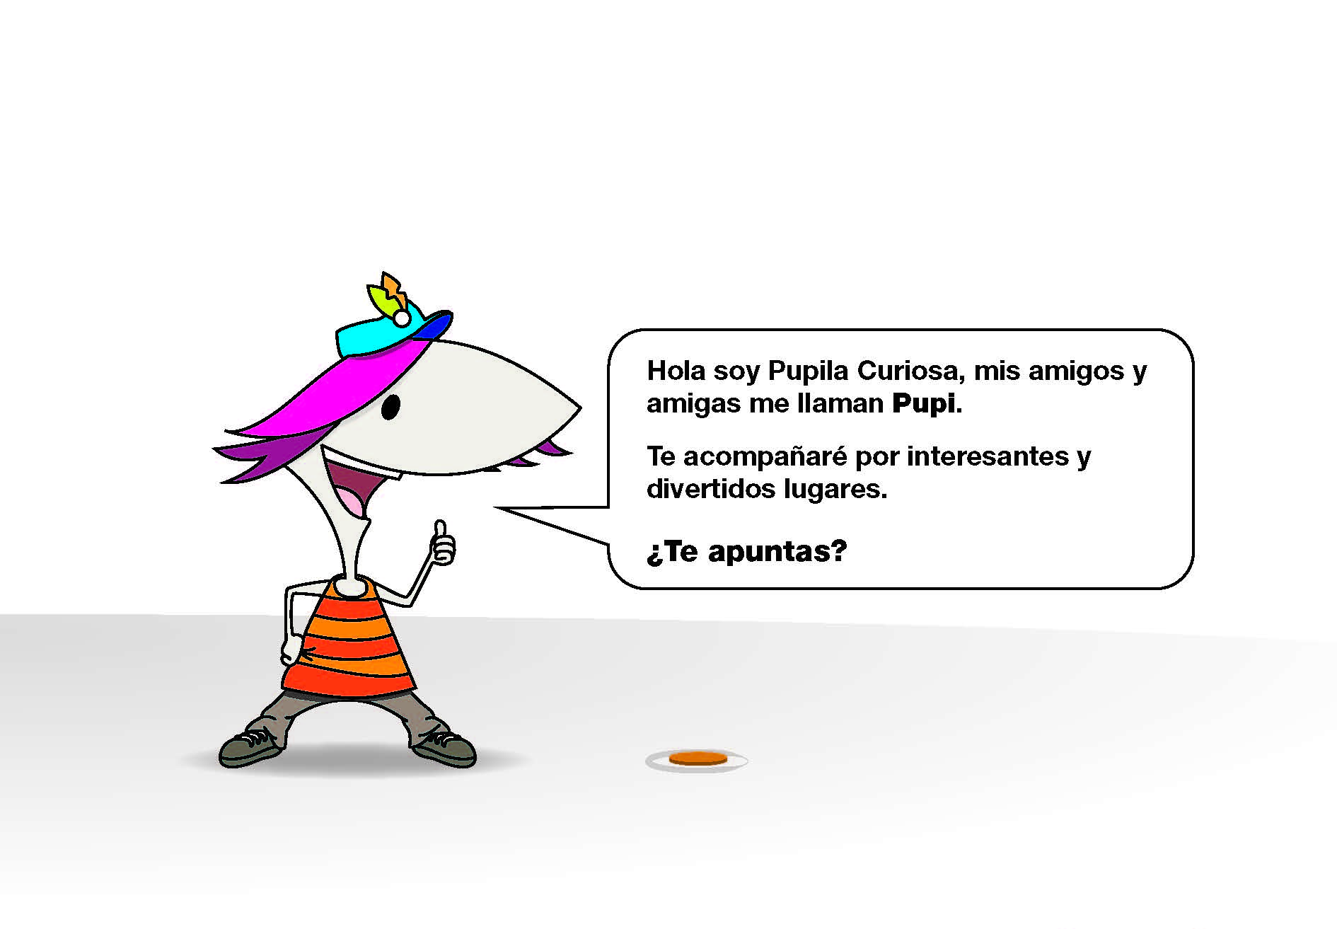
Hola, soy Pupila Curiosa, mis amigos y amigas me llaman Pupi.
He llegado a Águilas y quiero compartir algunas curiosidades sobre Posidonia.
¿Te apuntas?
Posidonia oceanica y pesca tradicional en Águilas
Divulgación y puesta en valor de Posidonia oceánica y pesca tradicional en Águilas
Muy interesante ver previamente el Audiovisual sobre Posidonia oceanica. Proyecto Life Posidonia Andalucía
https://youtu.be/1WJyGaHN5oI
Notes:
<número>

Slide 4
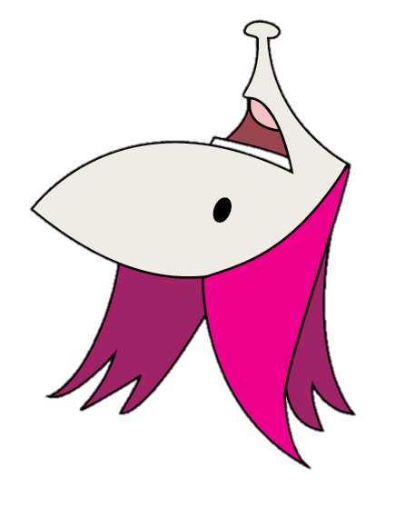
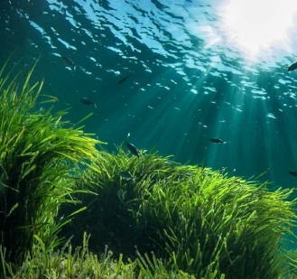
¿Qué es Posidonia?
¿Animal?
¿Planta?
L
Posidonia oceanica y pesca tradicional en Águilas
Divulgación y puesta en valor de Posidonia oceanica y pesca tradicional en Águilas
J
Notes:
<número>

Slide 5
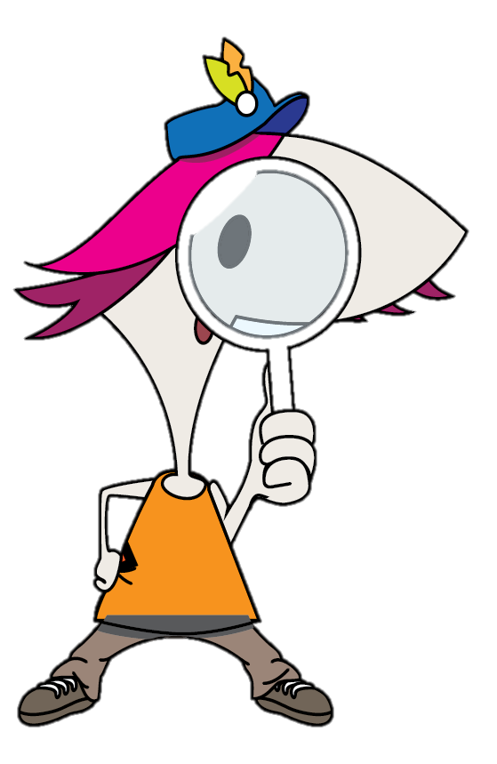
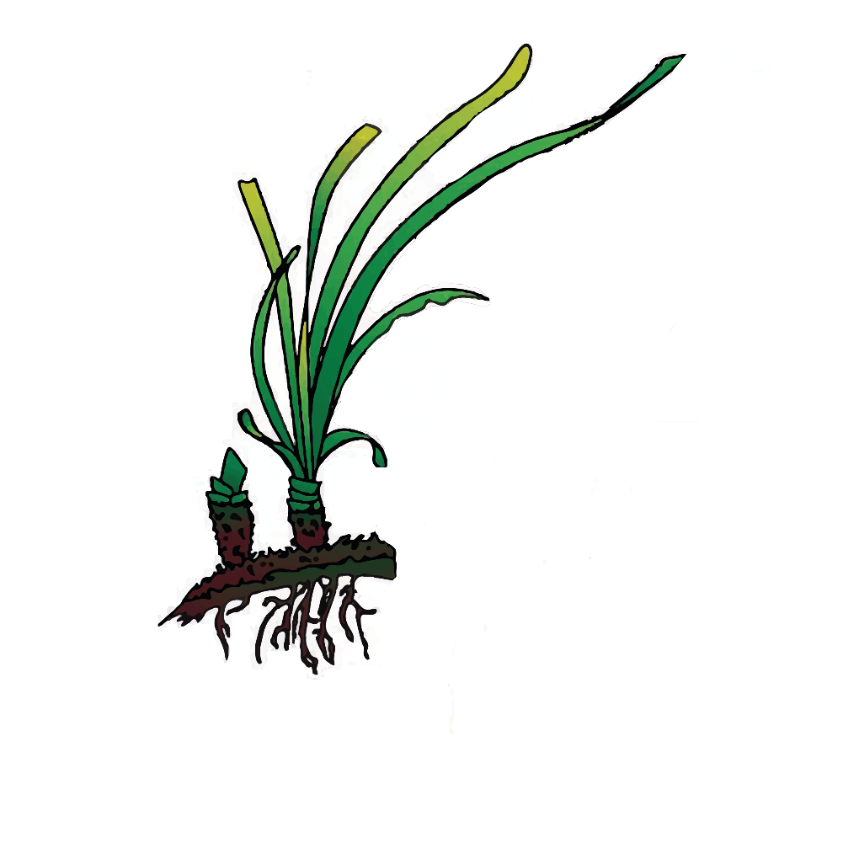
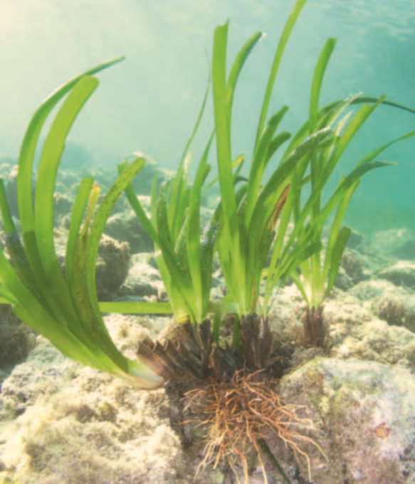
¡Sí, una planta!
¿Conocéis las partes de una planta?
Posidonia oceanica y pesca tradicional en Águilas
Divulgación y puesta en valor de Posidonia oceanica y pesca tradicional en Águilas
Hojas
Tallo (rizoma)
Raíz
Notes:
<número>

Slide 6
¿Dónde vive Posidonia?
Posidonia oceanica y pesca tradicional en Águilas
Divulgación y puesta en valor de Posidonia oceanica y pesca tradicional en Águilas
¿En la tierra? ¿En el mar?
J
L
Notes:
<número>

Slide 7
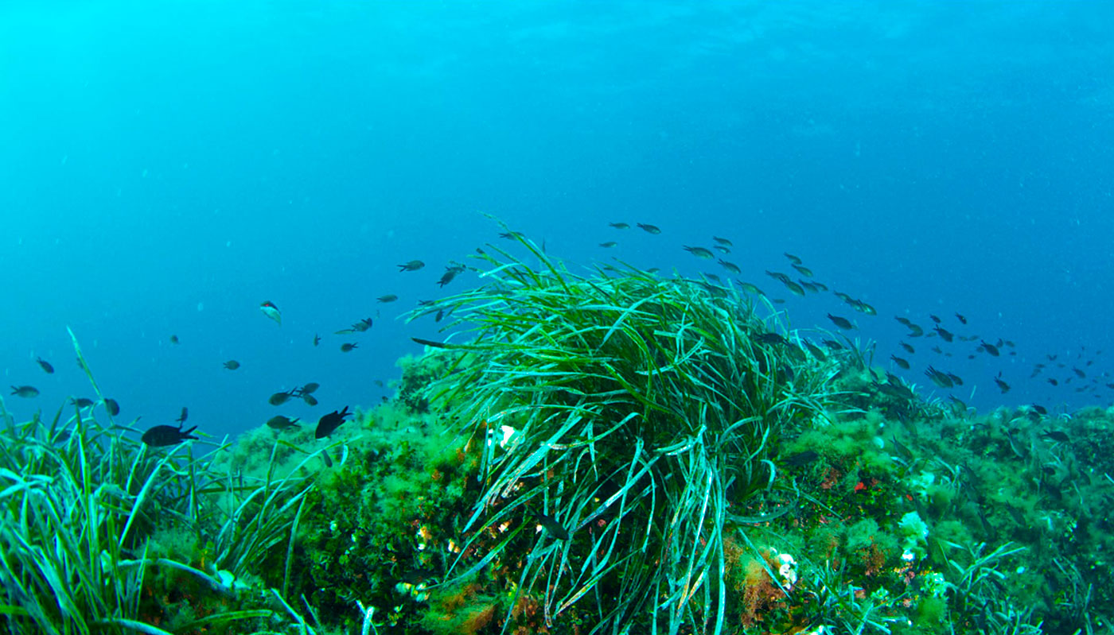
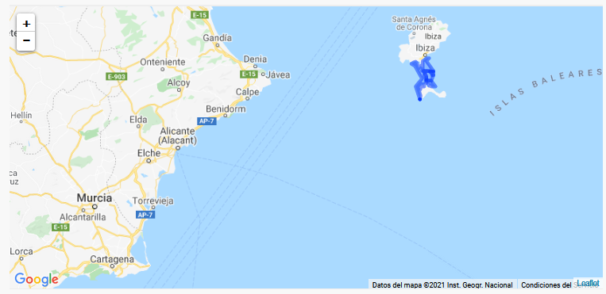
¡Es el ser vivo más gran de la tierra!
^{En las Islas} Baleares han encontrado un clon con 8 kilómetros de longitud
Posidonia oceanica y pesca tradicional en Águilas
Divulgación y puesta en valor de Posidonia oceanica y pesca tradicional en Águilas
www.illesbalears.travel
Notes:
<número>

Slide 8


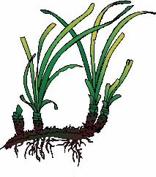
¿Por qué creéis que vive Posidonia en el mar?
¿Sabes cuántos años tiene Posidonia?
145 millones de años
C
Posidonia oceanica y pesca tradicional en Águilas
Divulgación y puesta en valor de Posidonia oceanica y pesca tradicional en Águilas
2º
Evolucionaron y salieron del mar como Plantas de tierra
1º Aparecieron las Algas
3º
Volvieron a evolucionar como Plantas de mar
Notes:
<número>

Slide 9
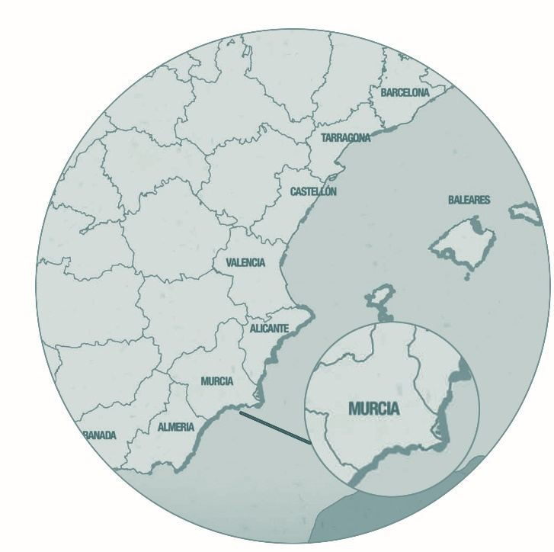
Posidonia existe de forma natural sólo en el mar Mediterráneo ¿Creéis que hay Posidonia en Águilas?
Posidonia oceanica y pesca tradicional en Águilas
Divulgación y puesta en valor de Posidonia oceanica y pesca tradicional en Águilas
¡SÍ!
Notes:
<número>

Slide 10
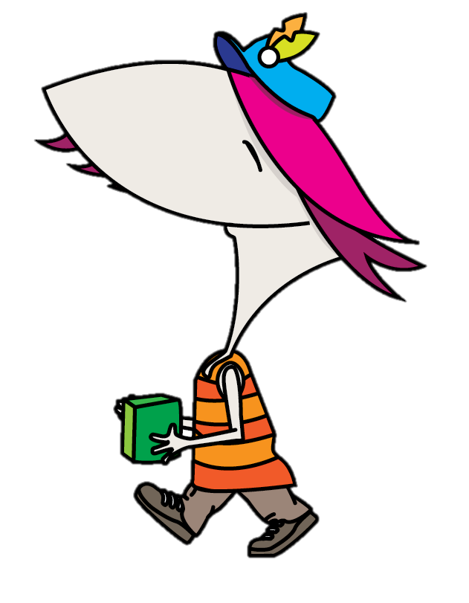
Recuerda, Posidonia
Vive en el mar, formando praderas de posidonia
Posidonia oceanica y pesca tradicional en Águilas
Divulgación y puesta en valor de Posidonia oceanica y pesca tradicional en Águilas
Es una planta
Tiene hojas, tallos y raíces
Notes:
<número>

Slide 11
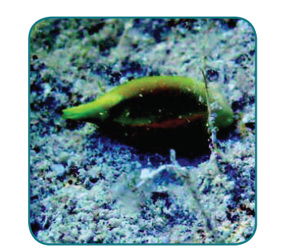
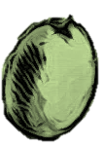
Acierta qué hay en cada foto…
Fruto de Posidonia, también llamado Oliva de Mar
La flor de Posidonia
Posidonia oceanica y pesca tradicional en Águilas
Divulgación y puesta en valor de Posidonia oceanica y pesca tradicional en Águilas
Semilla de Posidonia
Frutos de Posidonia flotando
Hojas verdes de Posidonia
Algunos peces ponen huevos en las hojas de Posidonia
Notes:
<número>

Slide 12
¿Por qué son importantes las praderas de Posidonia?
¿Para qué se utiliza este oxígeno?
Es utilizado por los seres vivos que respiran bajo el agua (peces, corales…).
También se difunde a la atmósfera terrestre.
Posidonia oceanica y pesca tradicional en Águilas
Divulgación y puesta en valor de Posidonia oceanica y pesca tradicional en Águilas
Liberan oxígeno y absorben
dióxido de carbono (CO2).
C
Notes:
<número>

Slide 13
¿Por qué es importante la transparencia del agua?
Aumentan la transparencia del agua.
Posidonia necesita esta transparencia para su fotosíntesis, también otros organismos
Controla la temperatura del agua, al reducir las partículas hay menos retención de calor. Posidonia necesita para crecer y desarrollarse una temperatura entre 10 y 28 ºC.
Posidonia oceanica y pesca tradicional en Águilas
Divulgación y puesta en valor de Posidonia oceanica y pesca tradicional en Águilas
C
Notes:
<número>

Slide 14
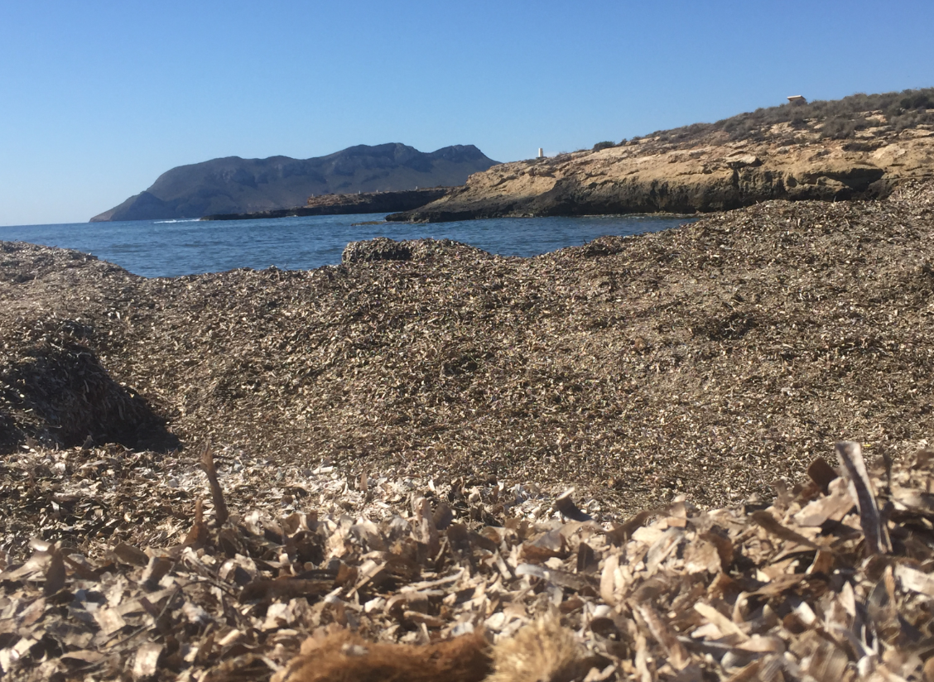
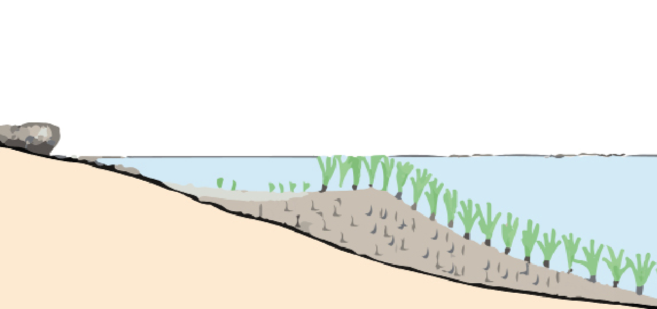
Protegen las playas y la línea de costa
Los arribazones protegen la playa de los temporales
Los arrecifes suavizan la fuerza del oleaje
Posidonia oceanica y pesca tradicional en Águilas
Divulgación y puesta en valor de Posidonia oceanica y pesca tradicional en Águilas
La mata retiene los sedimentos
Notes:
<número>

Slide 15
Aumentan la vida en el mar Mediterráneo...
Otros seres vivos aprovechan las praderas de Posidonia:
En sus hojas: algas, esponjas, gusanos…
En el estrato del rizoma y de la mata: algas, moluscos, algunos peces, crustáceos…
En la columna de agua: peces, crustáceos… que utilizan las praderas para reproducirse, depositar huevos, pasar estadios juveniles, alimentarse, refugiarse…
Posidonia oceanica y pesca tradicional en Águilas
Divulgación y puesta en valor de Posidonia oceanica y pesca tradicional en Águilas
Notes:
<número>

Slide 16
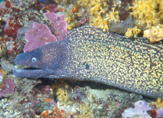
Recuerda, las praderas de Posidonia son importantes porque:
Protegen las playas y la línea
de costa
Aumentan la vida en el mar
Mediterráneo..
Posidonia oceanica y pesca tradicional en Águilas
Divulgación y puesta en valor de Posidonia oceanica y pesca tradicional en Águilas
Liberan oxígeno y absorben
dióxido de carbono.
Aumentan la transparencia
del agua.
Notes:
<número>

Slide 17
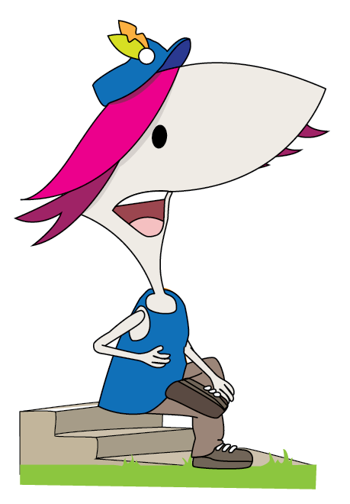
Con lo importantes que son las praderas de Posidonia están amenazadas… y ¿qué podemos hacer para protegerlas?
Posidonia oceanica y pesca tradicional en Águilas
Divulgación y puesta en valor de Posidonia oceanica y pesca tradicional en Águilas
Notes:
<número>

Slide 18
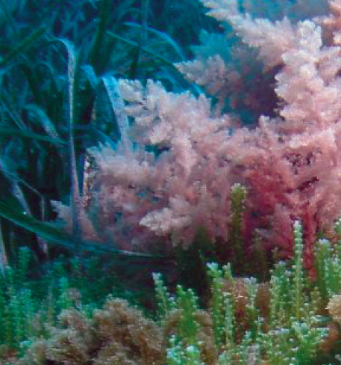
amenazadas…
Construcción de puertos, dragados … alteran el perfil de la playa sumergida y provocan una erosión persistente en sus zonas adyacentes.
Posidonia oceanica y pesca tradicional en Águilas
Divulgación y puesta en valor de Posidonia oceanica y pesca tradicional en Águilas
Especies exóticas invasoras destruyen o afectan muchas comunidades, invaden las praderas de posidonia, acelerando su declive si se encontraban ya deterioradas.
Pesca de arrastre ilegal, no está permitida a profundidades menores de 50 metros.
Notes:
<número>

Slide 19
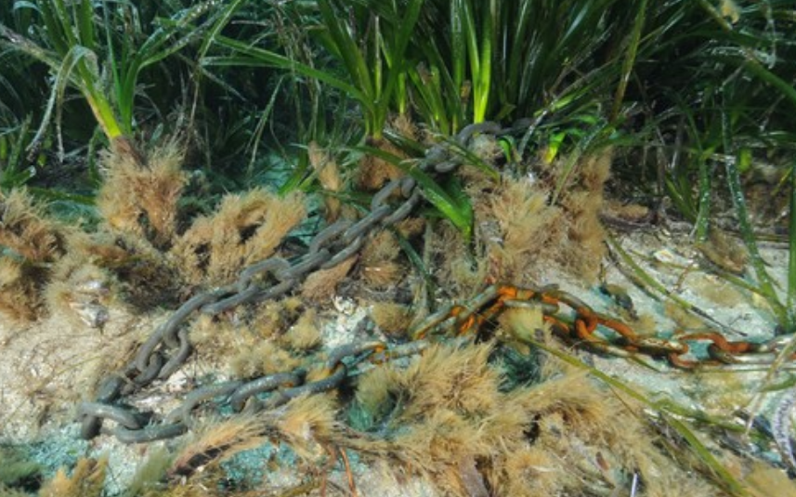
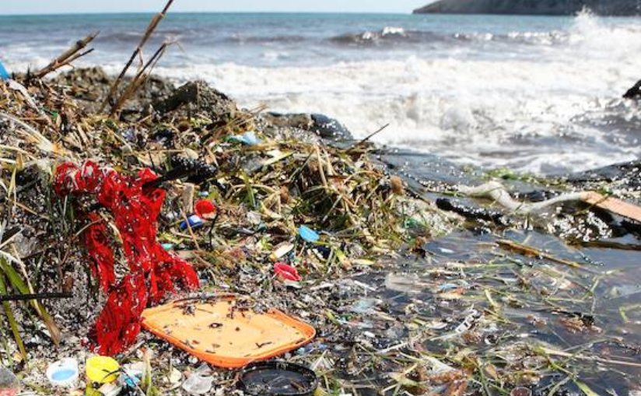
amenazadas…
Fondeaderos ilegales de embarcaciones
deportivas encima de las praderas, sus anclas y cadenas destruyen el fondo.
Posidonia oceanica y pesca tradicional en Águilas
Divulgación y puesta en valor de Posidonia oceanica y pesca tradicional en Águilas
Y sobre todo…. Los vertidos ilegales: aportes de nutrientes, alteración de salinidad por desaladoras, residuos líquidos, residuos sólidos…
Notes:
<número>

Slide 20

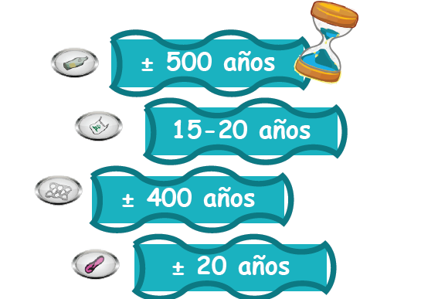
¡Vertidos! ¿Sabes cuántos años necesitan estos objetos en el mar para descomponerse?
Posidonia oceanica y pesca tradicional en Águilas
Divulgación y puesta en valor de Posidonia oceanica y pesca tradicional en Águilas
Notes:
<número>

Slide 21
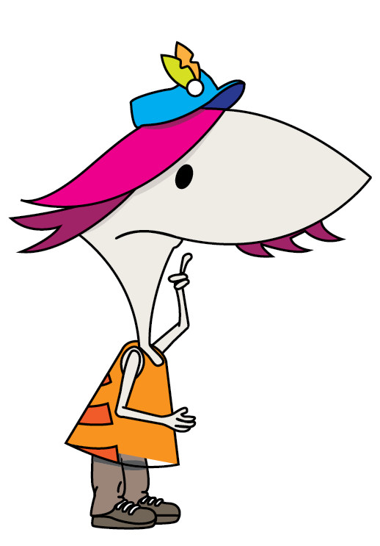
¿Cómo podemos ayudar a conservar las praderas de Posidonia ?
Posidonia oceanica y pesca tradicional en Águilas
Divulgación y puesta en valor de Posidonia oceanica y pesca tradicional en Águilas
Notes:
<número>

Slide 22
ayudar a conservar …
Tú puedes…
Cuidar las playas, no arrojar basura ni a la calle ni al mar.
Reciclar, siempre en los contenedores adecuados.
Ahorrar y usar adecuadamente el agua.
Ayudar en la limpieza de playas.
Respetar los arribazones de la playa, recuerda que son hojas, tallos… y protegen la playa.
Posidonia oceanica y pesca tradicional en Águilas
Divulgación y puesta en valor de Posidonia oceanica y pesca tradicional en Águilas
Notes:
<número>

Slide 23
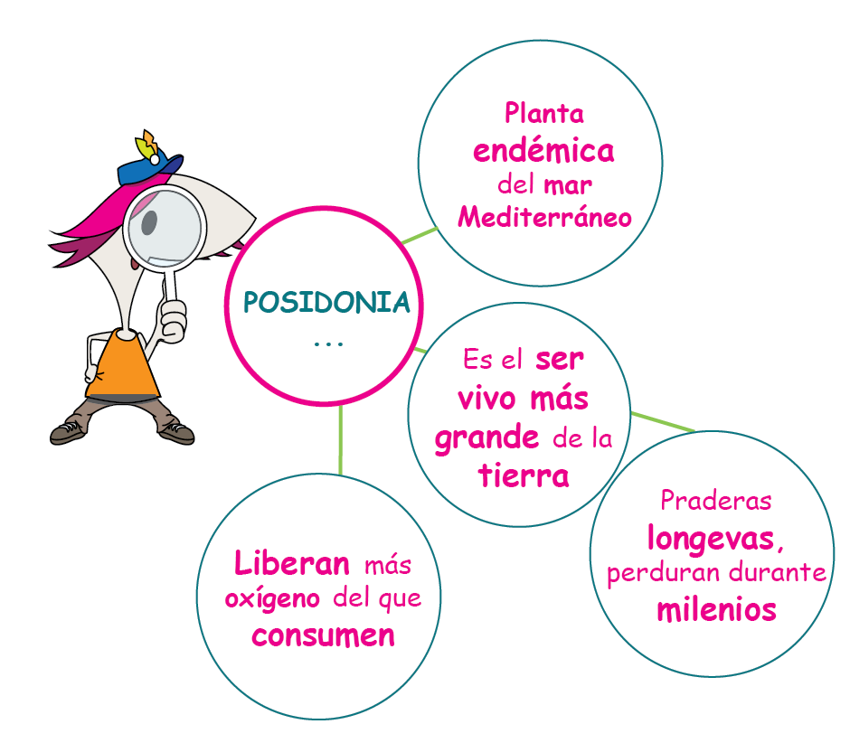
Para finalizar ¡RECUERDA!
Posidonia oceanica y pesca tradicional en Águilas
Divulgación y puesta en valor de Posidonia oceánica y pesca tradicional en Águilas
Notes:
<número>

Slide 24
¡ESPERO QUE HAYAS APRENDIDO Y DISFRUTADO!
¡NOS VEMOS PRONTO!
Posidonia oceanica y pesca tradicional en Águilas
Divulgación y puesta en valor de Posidonia oceánica y pesca tradicional en Águilas
Notes:
<número>

